Slide 1
基于Kinect手势交互的自平衡小车 A Kinect-based Self-Balancing Scooter
2017现代电子系统设计课程 · 分组创新实验
刘江（2015011512）
孙竟耀（2015011504）
金帆（2015011506）

Slide 2
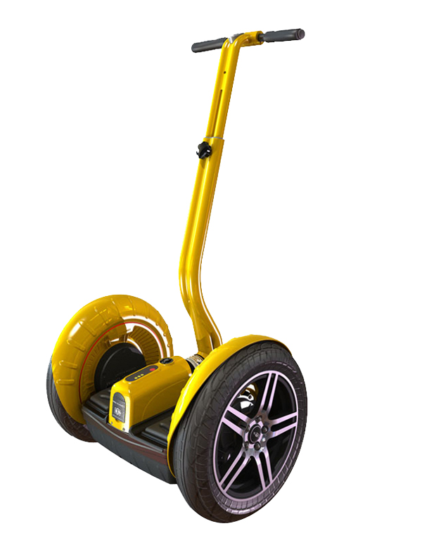
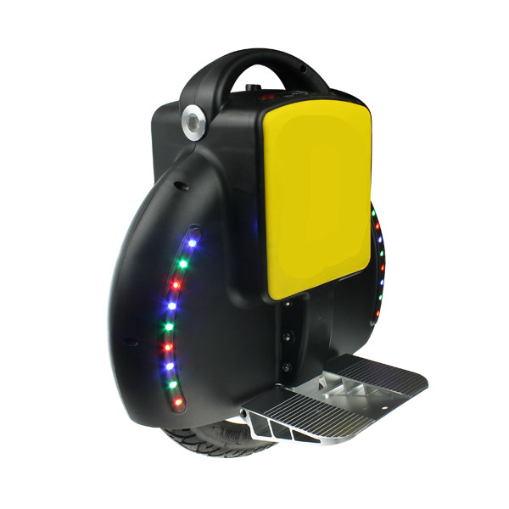
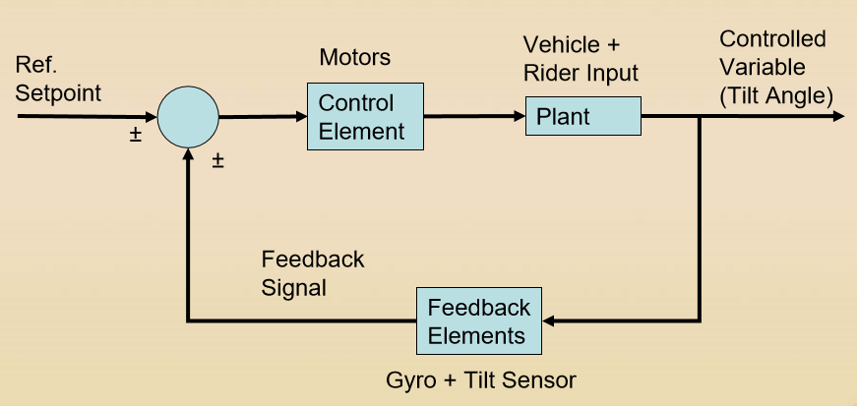
A dream of standing balance on two wheels, even fewer…
创新实验
自平衡车是一种轴向直列的两轮车，通过测量倾角和倾斜速率，并给电机发送相应控制信号，来达到平衡。
http://www.ntu.edu.sg/home/mffyap/web/docs/Selfbalancingscooter.pdf

Slide 3
System Block Diagram
红外测距传感器
Kinect
捕捉手部动作和位置
Kinect API
主控PSoC
（PID控制器）
反馈调节
Win32调试助手程序（C#）
蓝牙通讯模块
等效为COM串口
等效为UART串口
传统GUI控制
舵机、电机驱动模块

Slide 4
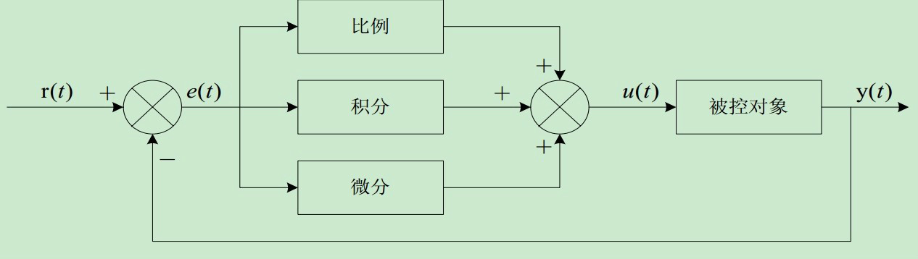
Task 1: Hold Still and Keep Balance
Demo
PID控制是什么？
Proportion, Integration, differentiation
参数如何调节？
（待补充）
http://www.51hei.com/mcu/2868.html

Slide 5
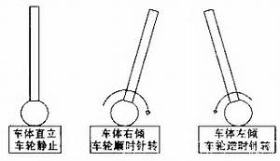
Task 2: Totter under Control
Demo
小车运动的原理
电机响应不够快？
增加一个舵机控制的摆臂
http://www.eechina.com/thread-143982-1-1.html

Slide 6
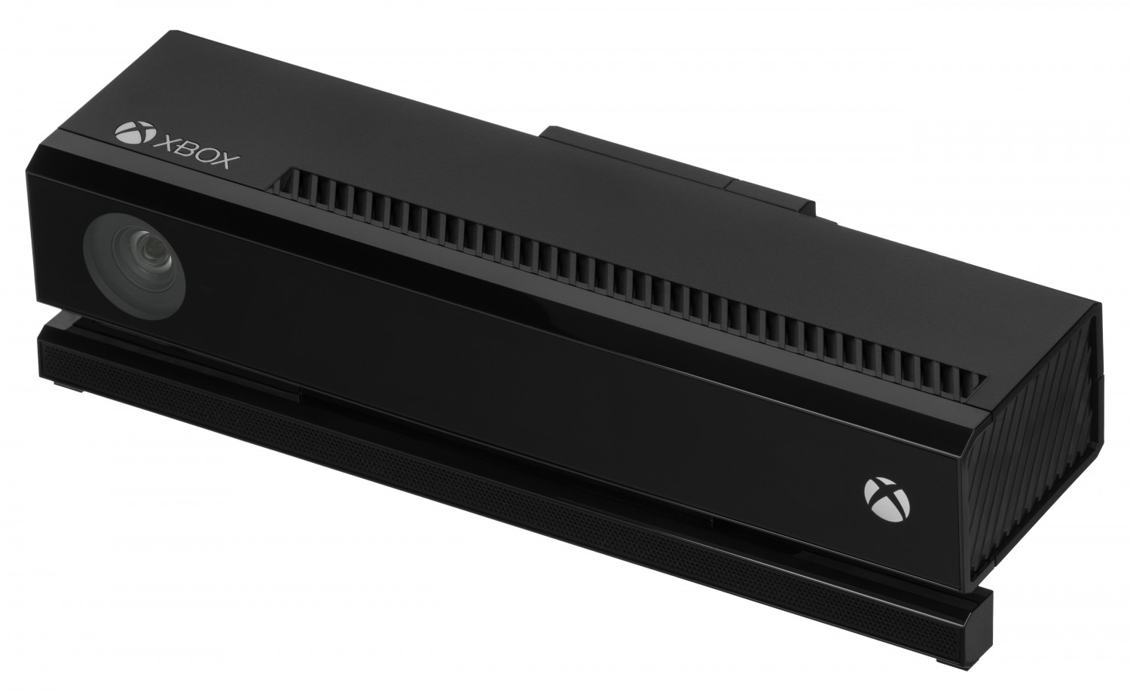
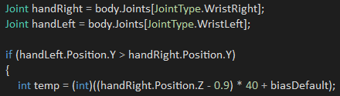
Task 3: Kinect in Command
Demo
Kinect原理简介
RGB相机 + 红外景深相机
三维重建
Kinect API for C#
人体20个关节的实时状态和位置

Slide 7
刘江：PID调参师、团队领导核心
任务分工

Slide 8
孙竟耀：硬件与测试工程师
任务分工

Slide 9
金帆：前端程序员、版本控制员
任务分工

Slide 10
More Photos

